Slide 1
PRACOWNIA PRZYRODNICZO-EKOLOGICZNA Szkoła Podstawowa im. H. Sienkiewicza w Woli Kamockiej
Pracownię utworzono dzięki wsparciu finansowemu Wojewódzkiego Funduszu Ochrony Środowiska i Gospodarki Wodnej w Łodzi.
Projekt był również współfinansowany przez Urząd Gminy Grabica

Slide 2
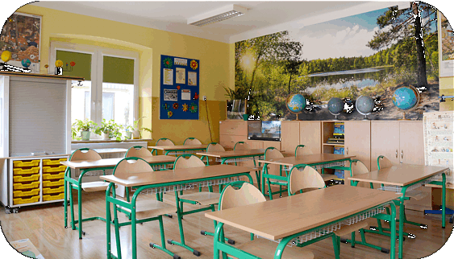
Pracownię wyposażono w:
nowe meble,
mobilne laboratorium,
pojemniki do segregacji wewnętrznej,
akwarium dla żółwia,
rolety okienne,
fototapetę,
kwiaty.

Slide 3
W ramach projektu zakupiono:
laptopa i dwa tablety,
„Labdisc” – nowoczesne urządzenie pomiarowe z czujnikami,
aparat fotograficzny,
zestawy do badań ekologicznych,
mikroskopy,
lornetki,
duże obserwatorium glebowe,
tellurium – ruchomy model Słońca, Ziemi i Księżyca,
cyfrową stację pogodową,
gry i plansze edukacyjne dotyczące segregacji odpadów,
programy multimedialne,
książki o tematyce przyrodniczo-ekologicznej.

Slide 4
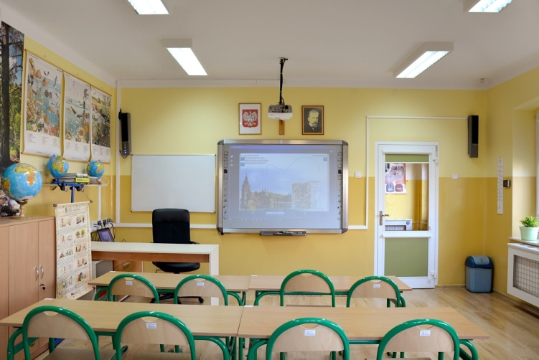
SZKOŁA PODSTAWOWA W WOLI KAMOCKIEJ – NASZA EKOPRACOWNIA MARZEC 2017

Slide 5
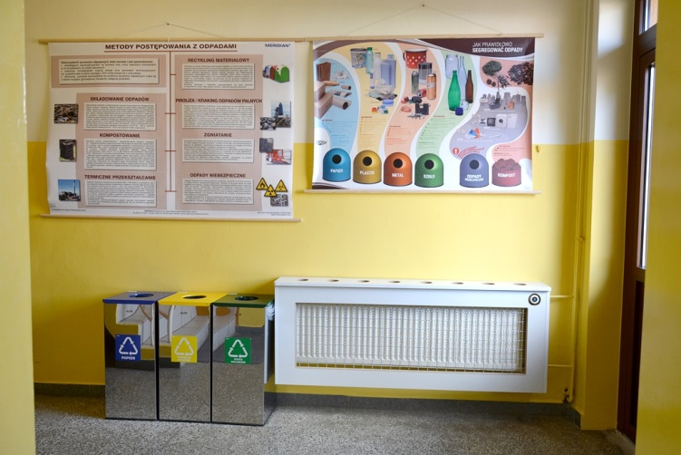
SZKOŁA PODSTAWOWA W WOLI KAMOCKIEJ – NASZA EKOPRACOWNIA MARZEC 2017

Slide 6
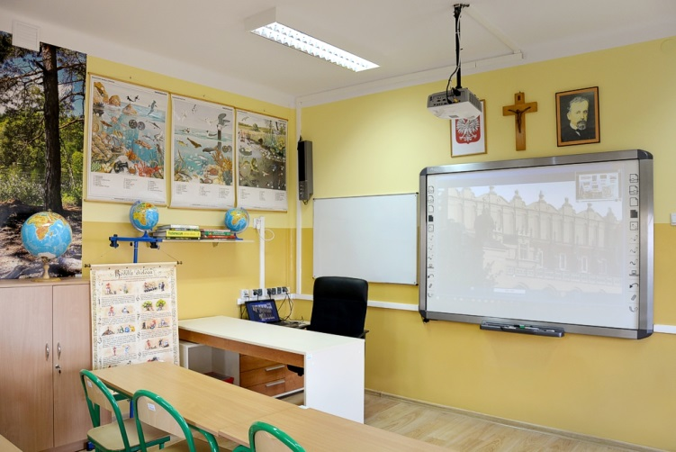
SZKOŁA PODSTAWOWA W WOLI KAMOCKIEJ – NASZA EKOPRACOWNIA MARZEC 2017

Slide 7
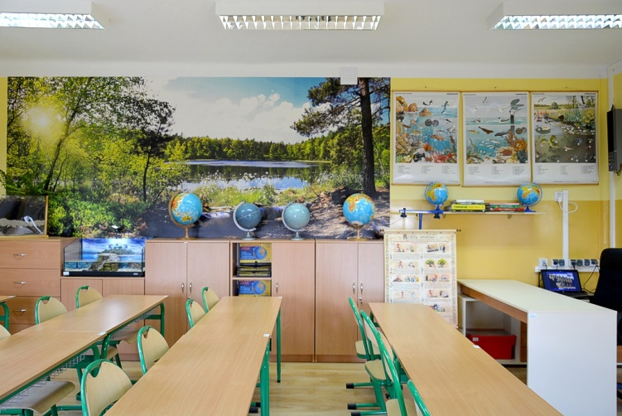
SZKOŁA PODSTAWOWA W WOLI KAMOCKIEJ – NASZA EKOPRACOWNIA MARZEC 2017

Slide 8
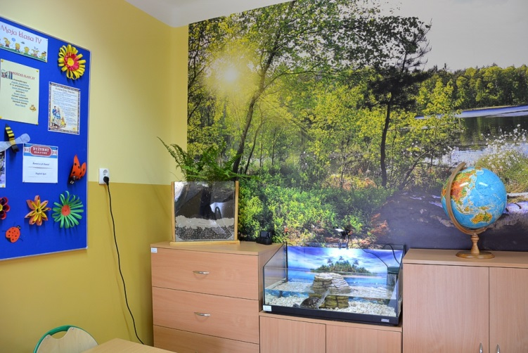
SZKOŁA PODSTAWOWA W WOLI KAMOCKIEJ – NASZA EKOPRACOWNIA MARZEC 2017

Slide 9
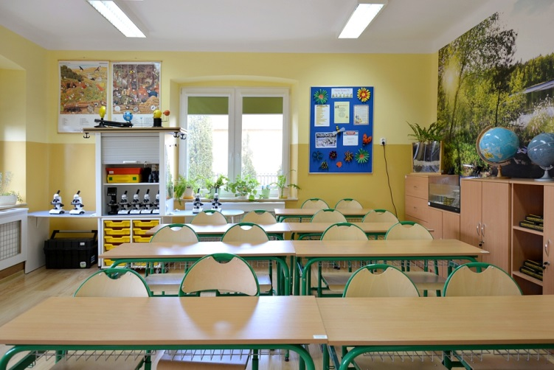
SZKOŁA PODSTAWOWA W WOLI KAMOCKIEJ – NASZA EKOPRACOWNIA MARZEC 2017

Slide 10
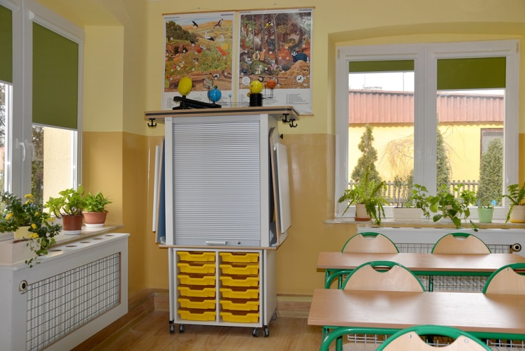
SZKOŁA PODSTAWOWA W WOLI KAMOCKIEJ – NASZA EKOPRACOWNIA MARZEC 2017

Slide 11
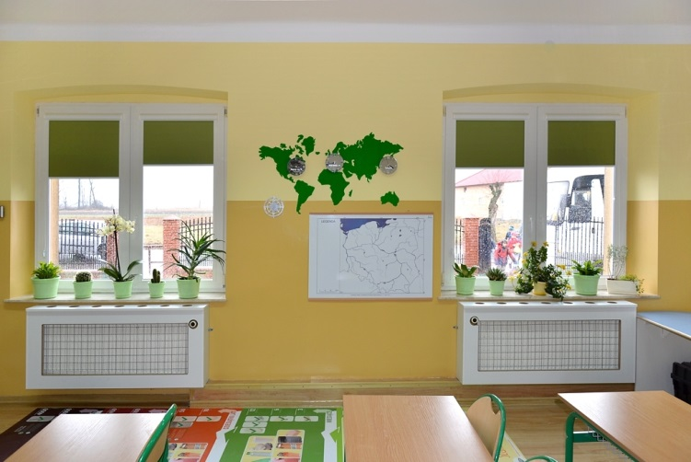
SZKOŁA PODSTAWOWA W WOLI KAMOCKIEJ – NASZA EKOPRACOWNIA MARZEC 2017

Slide 12
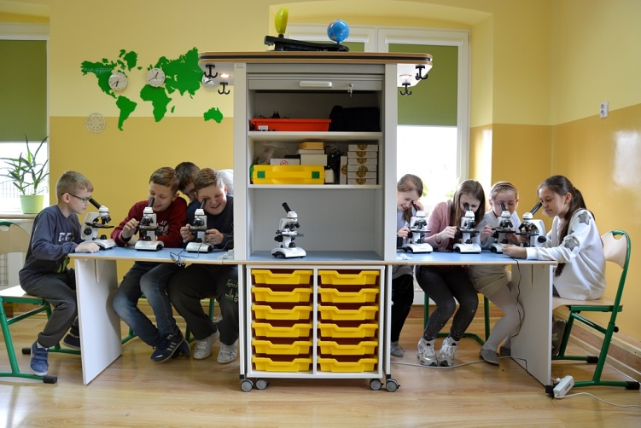
SZKOŁA PODSTAWOWA W WOLI KAMOCKIEJ – NASZA EKOPRACOWNIA MARZEC 2017

Slide 13
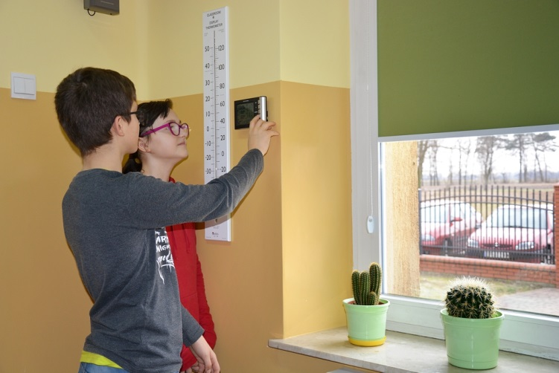
SZKOŁA PODSTAWOWA W WOLI KAMOCKIEJ – NASZA EKOPRACOWNIA MARZEC 2017

Slide 14
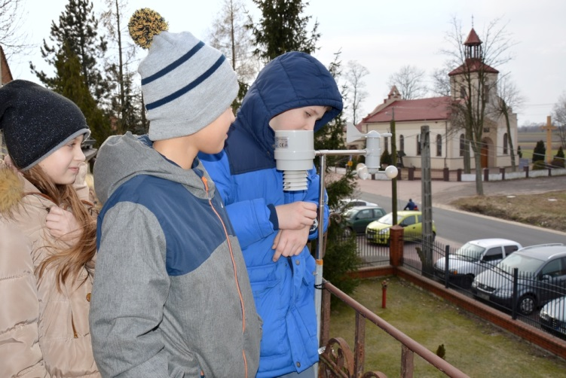
SZKOŁA PODSTAWOWA W WOLI KAMOCKIEJ – NASZA EKOPRACOWNIA MARZEC 2017

Slide 15
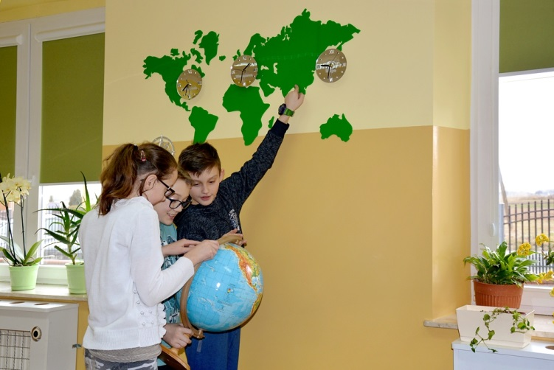
SZKOŁA PODSTAWOWA W WOLI KAMOCKIEJ – NASZA EKOPRACOWNIA MARZEC 2017

Slide 16
SZKOŁA PODSTAWOWA W WOLI KAMOCKIEJ – NASZA EKOPRACOWNIA MARZEC 2017

Slide 17
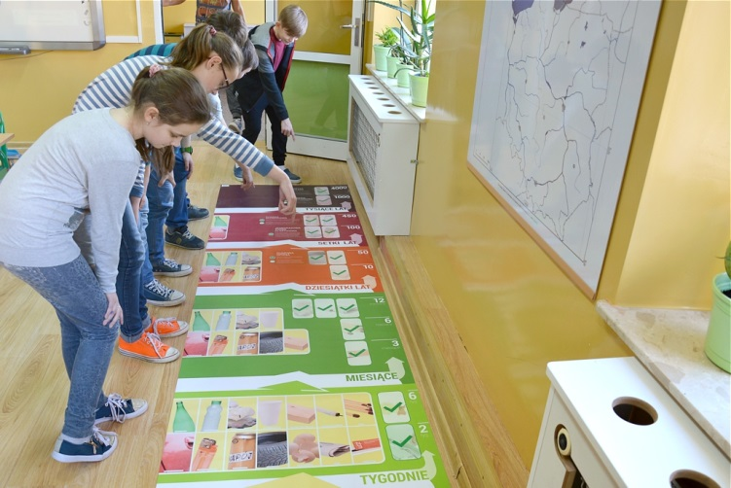
SZKOŁA PODSTAWOWA W WOLI KAMOCKIEJ – NASZA EKOPRACOWNIA MARZEC 2017

Slide 18
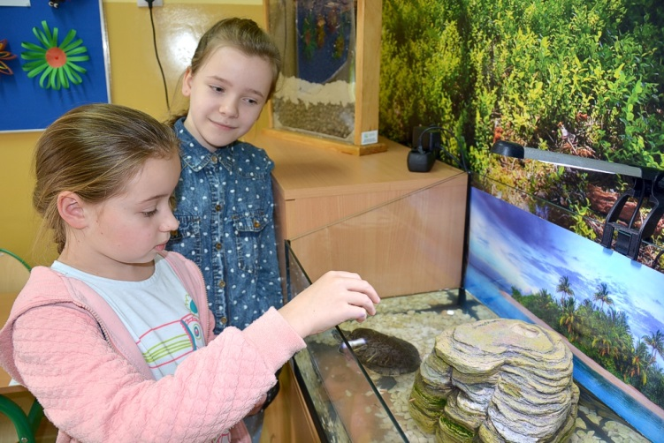
SZKOŁA PODSTAWOWA W WOLI KAMOCKIEJ – NASZA EKOPRACOWNIA MARZEC 2017

Slide 19
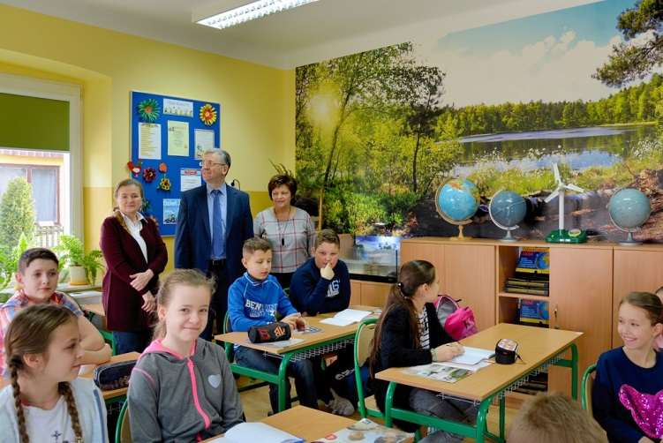
SZKOŁA PODSTAWOWA W WOLI KAMOCKIEJ – NASZA EKOPRACOWNIA MARZEC 2017

Slide 20
Prezentację przygotowali:
Andrzej Ciesielski i Małgorzata Michalik

